Slide 1
工作汇报
汇报人：胡迅
10月27日

Slide 2
01
02
03
SSD-MobileNet
移植步骤
SSD

Slide 3
SSD

Slide 4
基于Tensorflow的SSD
运行官方demo：
类别：人、马、车、自行车等共20类
测试模型：ssd_300_vgg.ckpt

Slide 5
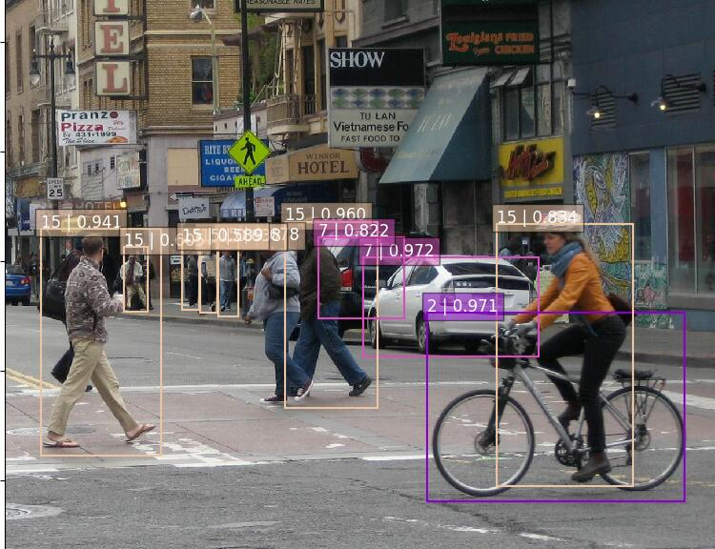

Slide 6
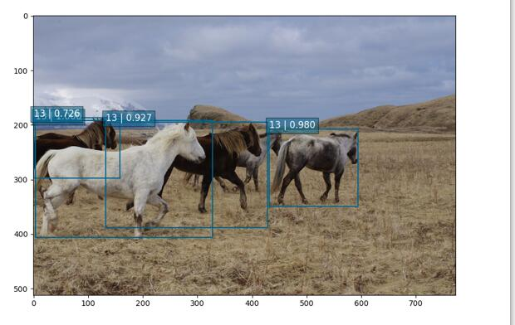

Slide 7
基于Tensorflow的SSD
训练自己的数据集：
1.数据集：10000张
2.类别：人、自行车、三轮车、摩托车、车、车牌等6类
2.图片尺寸：500x500 .jpg格式

Slide 8
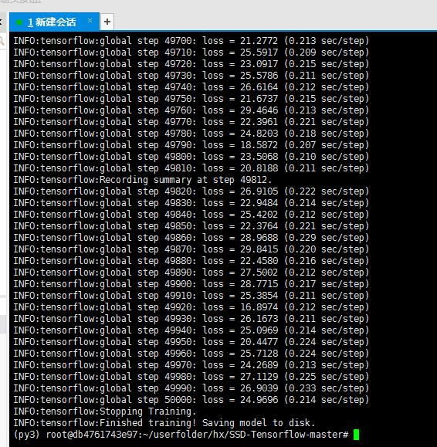
step：50000
loss：20左右
可能的原因：
数据集太少，
应扩大数据集

Slide 9
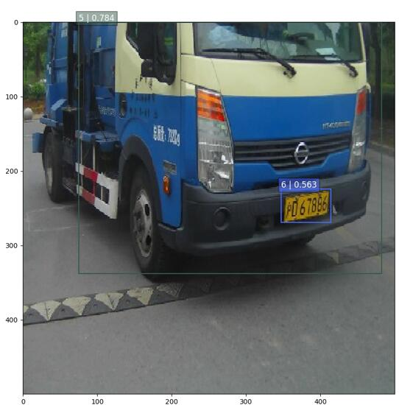
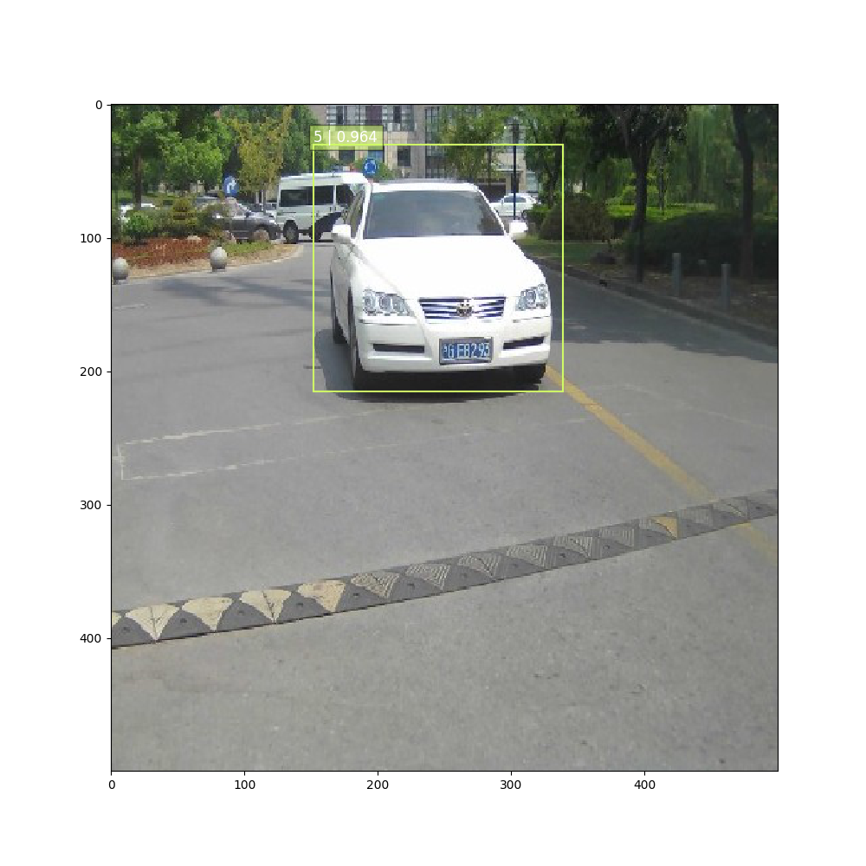

Slide 10
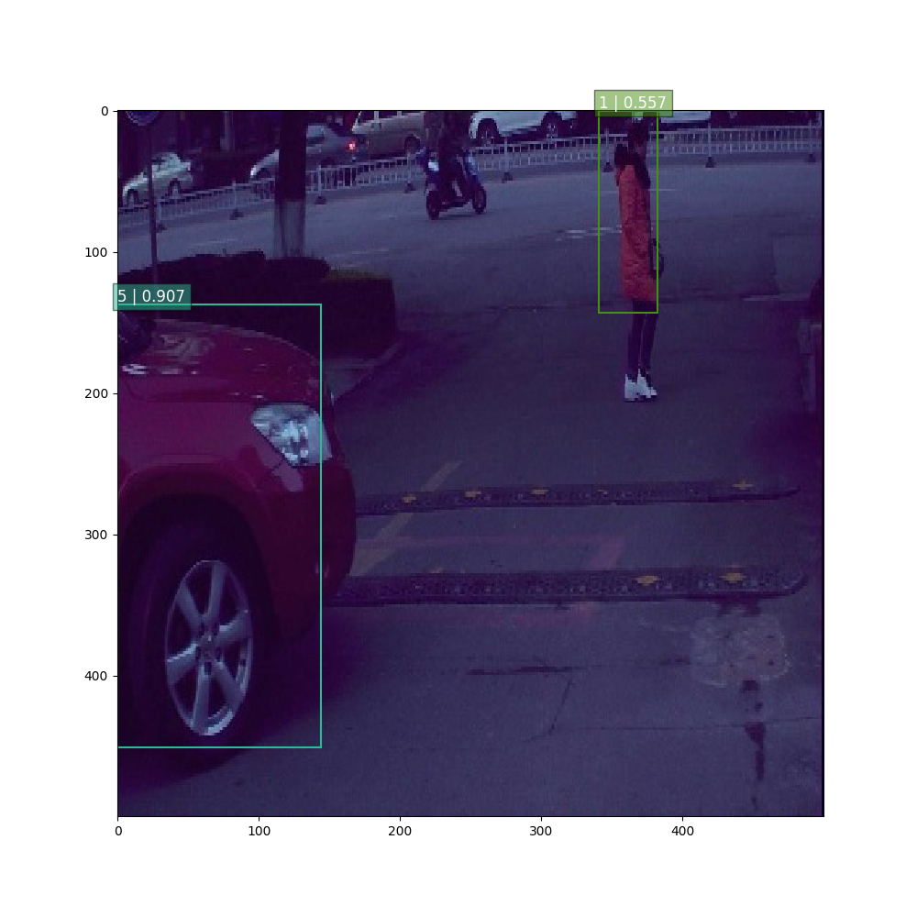
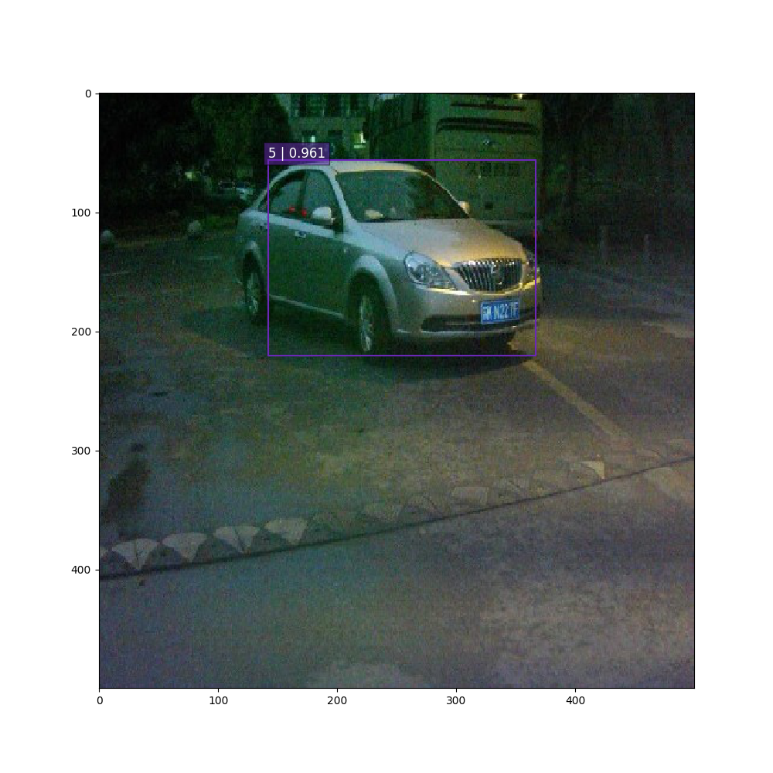

Slide 11
SSD-MobileNet

Slide 12
SSD-MobileNet
运行官方demo：
数据集：Pascal_VOC2012
类别：20类

Slide 13
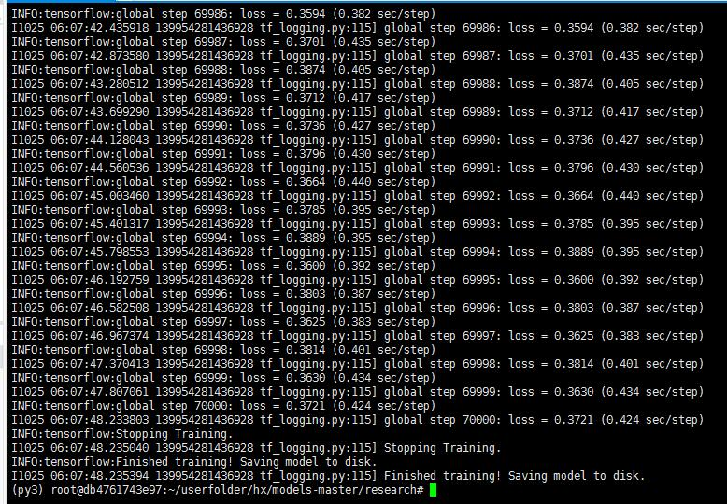
step：70000
loss：0.3

Slide 14
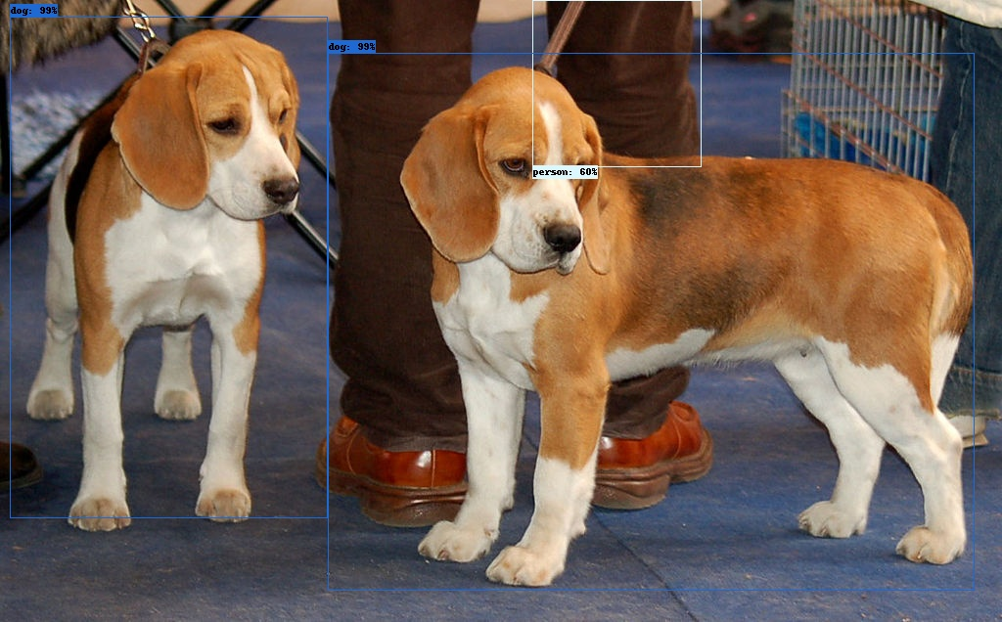

Slide 15
移植步骤

Slide 16
一、平台依赖
检查是否有OpenCL驱动
（基于RK3399的Linux开发，要求系统具有OpenCL驱动）

Slide 17
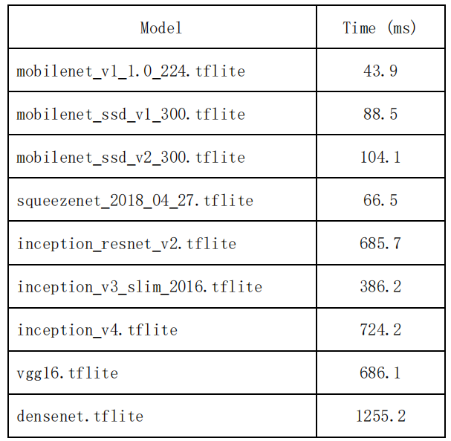
二、模型转换
将PC端的模型(.ckpt格式)
转换为移动端的模型(.tflite格式)

Slide 18
三、打补丁、下载相关依赖库和安装交叉编译工具
四、编译Label_image Demo

Slide 19
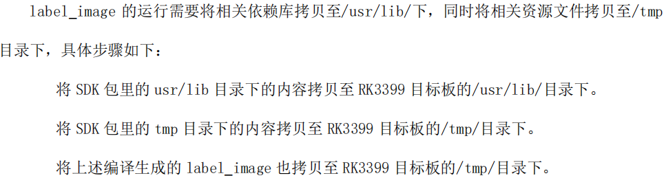
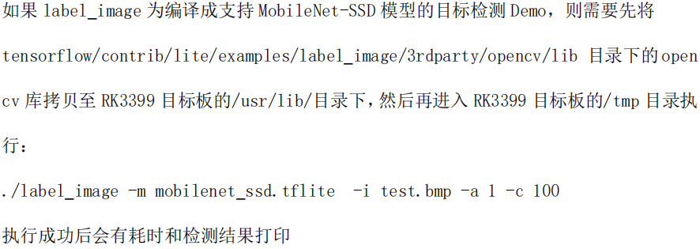
五、运行Label_image Demo

Slide 20
谢谢！

